Slide 1


Git & GitHub
개념과 깃허브 사용
2024.01.22

Slide 2

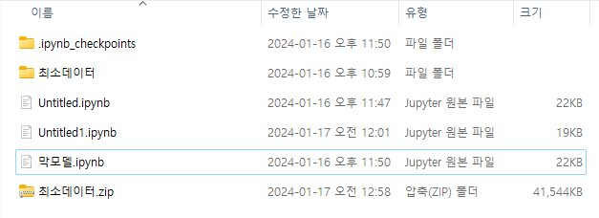
Git & GitHub
개념
Git : 버전 관리 도구
변경된 내용만 관리하는 도구
코드 합치기, 이전 버전으로 돌아가기 등
GitHub : 코드 저장소
코드 계의 클라우드 느낌

Slide 3

Git & GitHub
개념
Push
다운 & 저장
코드 관리
코드 저장

Slide 4
Git & GitHub
개념
필요성
동시 작업 시 발생하는 문제점.
같은 페이지에 각자 수정사항을 업로드할 수 있고, 두 개의 복사본은 저장하여 이를 사전에 방지할 수 있다.
작업 충돌 !
장점
병렬 개발이 가능
오프라인 환경에서도 개발을 진행 가능
채계적인 개발, 배포 가능

Slide 5
Git & GitHub
GitHub 코드 저장하기

Slide 6

Git & GitHub
GitHub 코드 저장하기
①
회원가입

Slide 7
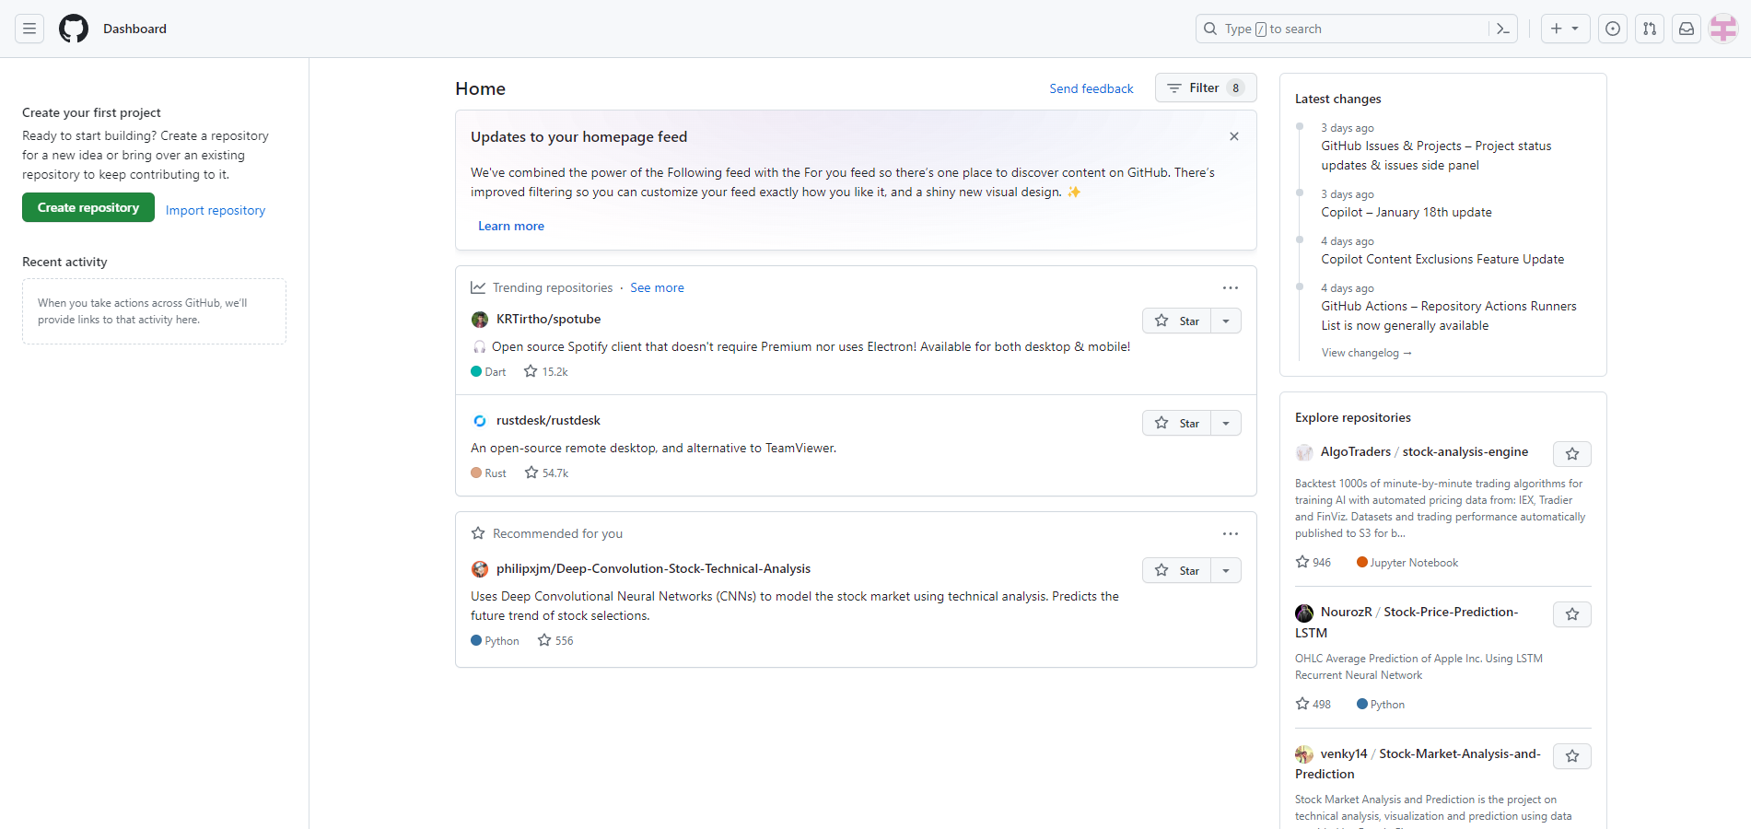
Git & GitHub
GitHub 코드 저장하기
②
저장소 생성
특정 프로젝트의 폴더를 생성하는것

Slide 8
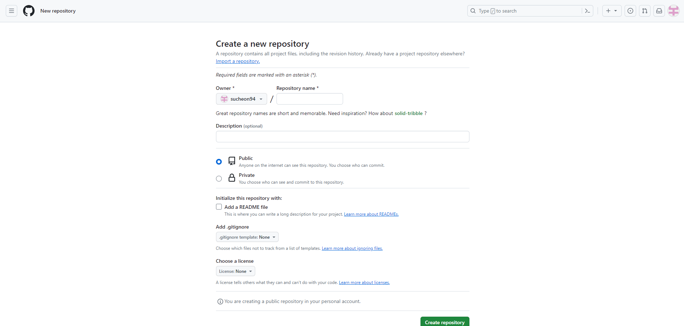
Git & GitHub
GitHub 코드 저장하기
③

Slide 9
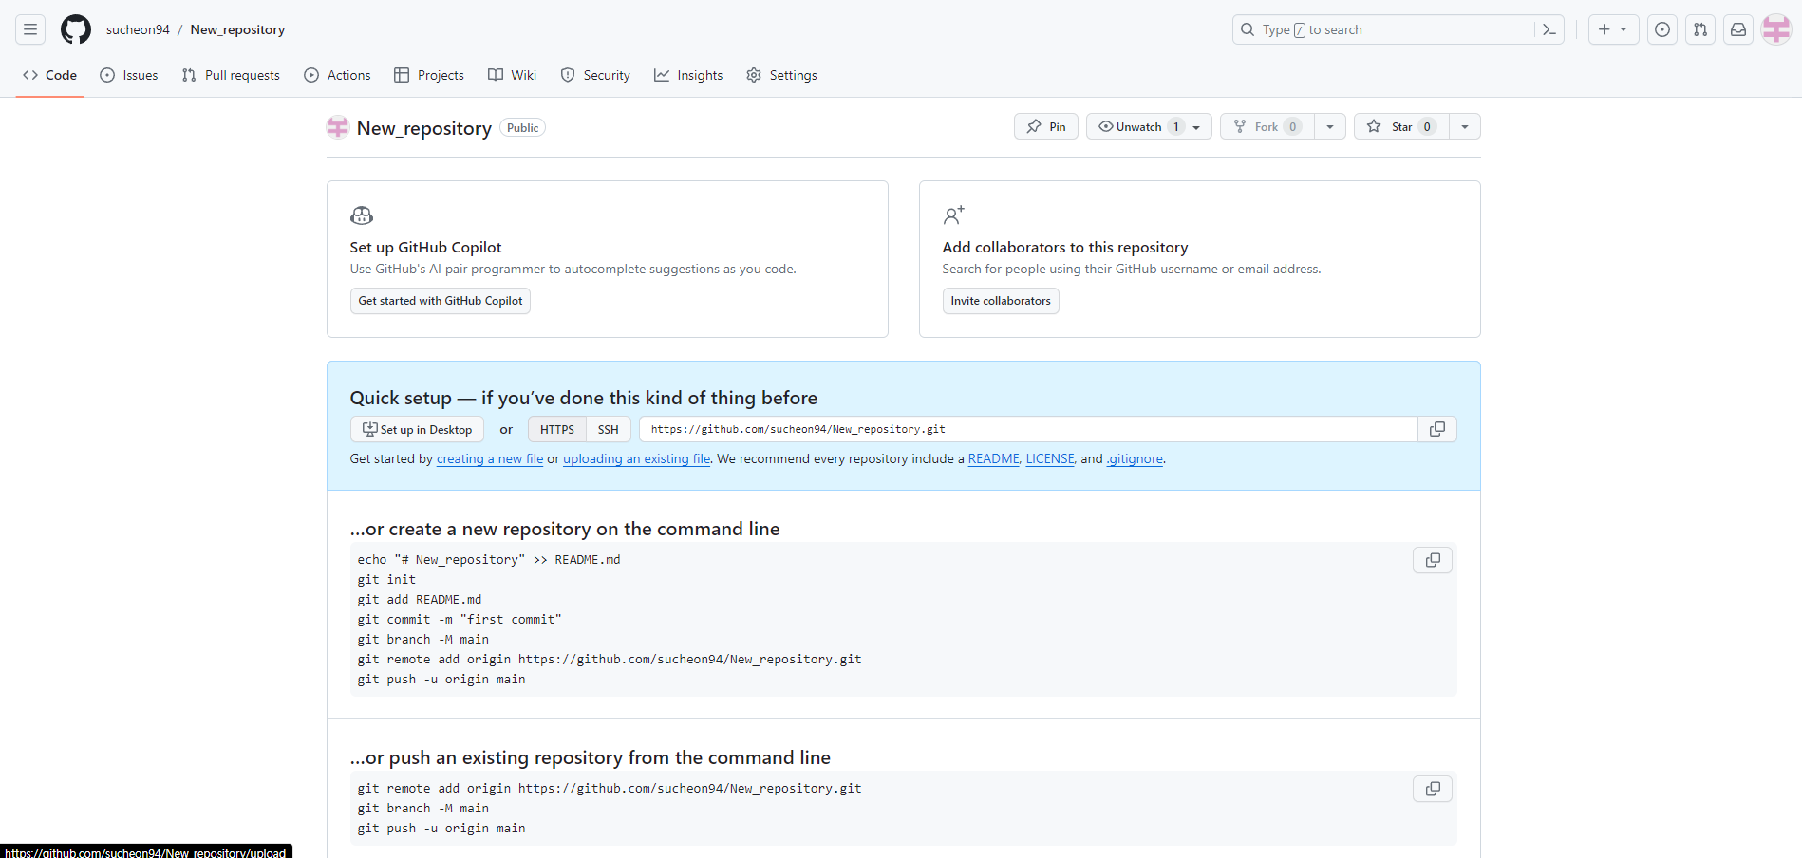
Git & GitHub
GitHub 코드 저장하기
③
쉽게 파일을 업로드
Git 명령어를 사용해서 코드를 관리

Slide 10
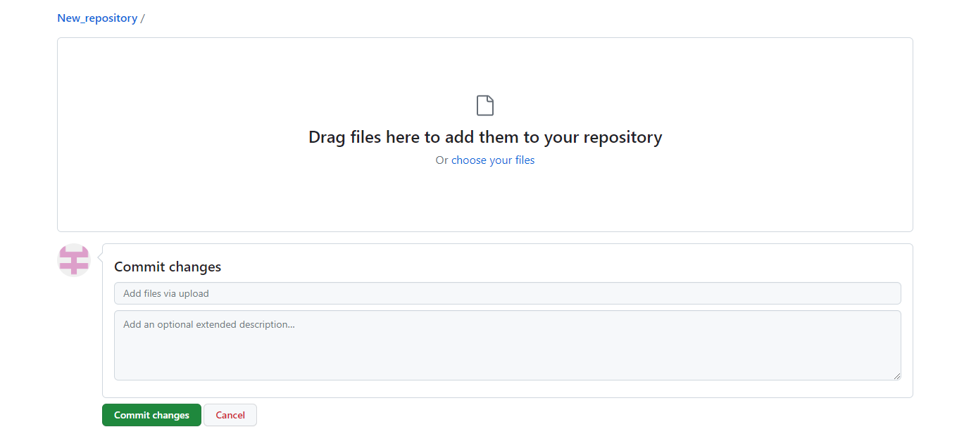
Git & GitHub
GitHub 코드 저장하기
③
1-1) 파일을 끌어와서 업로드
Tip) 업로드시 업데이트 내용을 commit에 기입

Slide 11
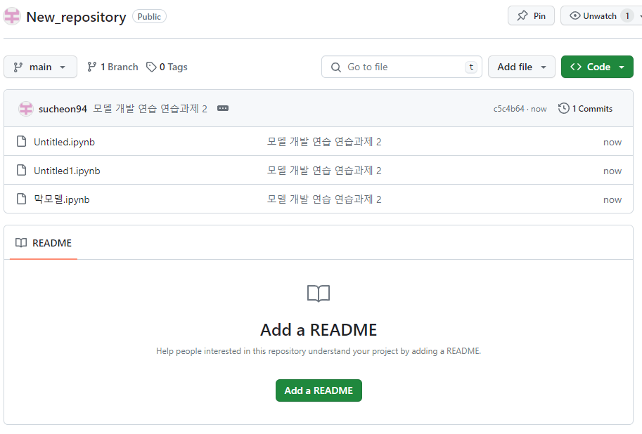

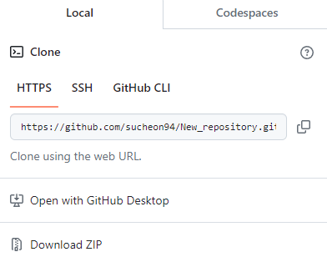
Git & GitHub
GitHub 코드 저장하기
④

Slide 12
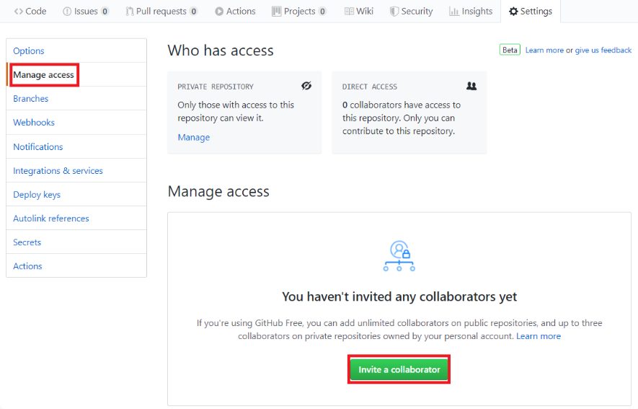
Git & GitHub
GitHub 사용자 초대하기
①

Slide 13
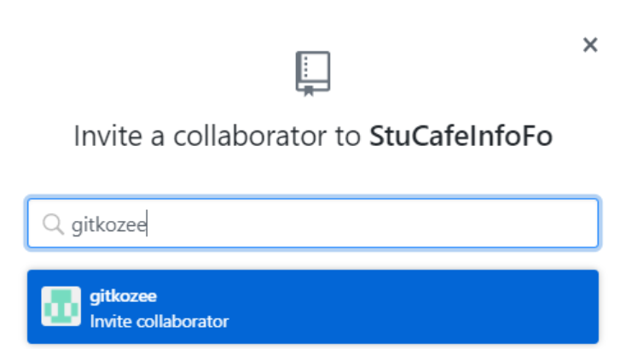
Git & GitHub
GitHub 사용자 초대하기
②

Slide 14

Git & GitHub
GitHub 사용자 초대하기
③
repository invite 메일

Slide 15
Thank you

